Slide 1
Elektromagnetické vlnění

Slide 2
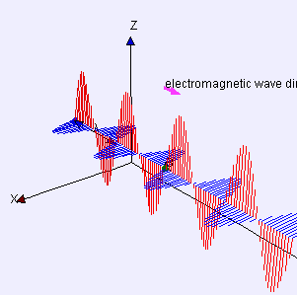
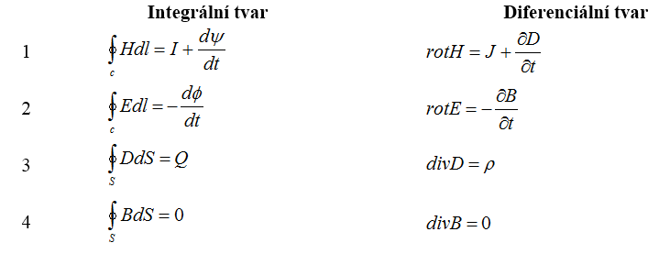
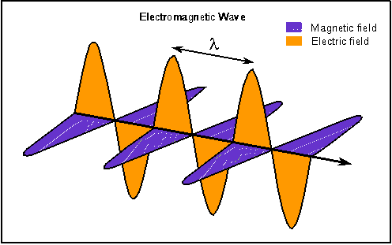
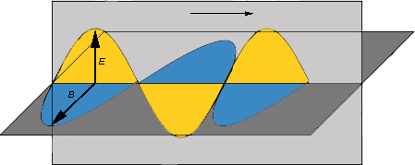
Elektromagnetické vlnění
Elektromagnetické vlnění (též elektromagnetické záření) je děj, při němž se prostorem šíří příčné vlnění elektrického a magnetického pole. Popsáno je pomocí tzv. Maxwellových rovnic.
Zahrnuje dvě složky, které jsou na sebe kolmé:
  Intenzita elektrického pole E
  Magnetická indukce B

Slide 3
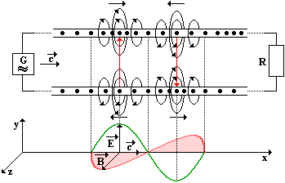
Vznik elektromagnetického záření
Při přenosu elektromagnetické energie dvouvodičovým vedením vzniká v prostoru mezi vodiči časově proměnné silové pole, které má složku elektrickou a magnetickou ( = elektromagnetické pole). Energie není přenášena samotnými vodiči, ale elektromagnetickým polem mezi nimi. Tento děj má charakter vlnění.
Za předpokladu, že veškerá elektromagnetická energie se na konci vedení pohltí dostáváme postupné elektromagnetické vlnění.
Pokud tomu tak není, nastává na konci vedení odraz vlnění a odražené vlnění se skládá s vlněním postupujícím a vzniká vlnění stojaté.
Elektromagnetické záření vzniká všude tam, kde se pohybuje náboj s nenulovým zrychlením, tzn. kde teče nekonstantní proud, např.
  Střídavý proud (např. anténa)
  Zpomalování nabité částice (např. rentgenka)
  Emise záření podle Planckova vyzařovacího zákona (např.žárovka)

Slide 4
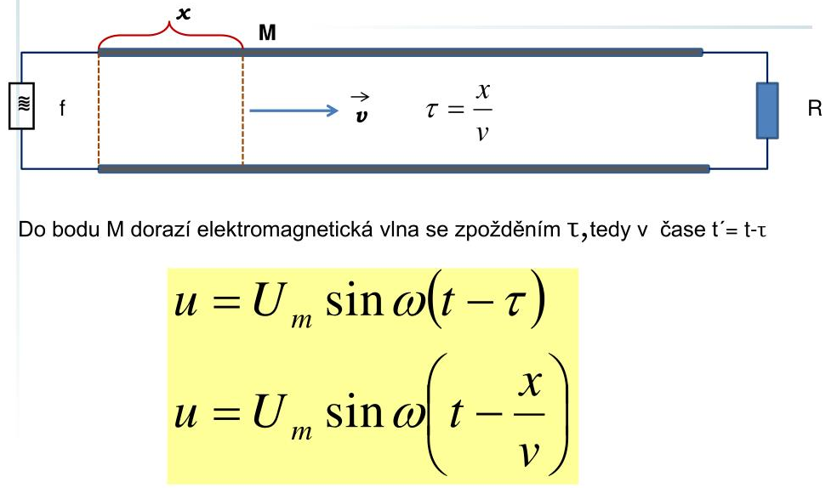
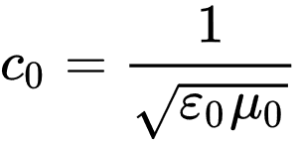
Rovnice postupné elektromagnetické vlny
Rychlost světla ve vakuu
c₀ = 299 792 458 m/s
c₀ = 1 079 252 848,8 km/h
c₀ je rychlost světla ve vakuu,
ε₀ je permitivita vakua (dielektrická konstanta)
μ₀ je permeabilita vakua (magnetická konstanta)
Rychlost šíření světla v jiných prostředích je vždy menší.
v_{vzduch} ≈ c
v_{voda} = 2.25 .10⁸ m.s⁻¹
v_{sklo} = 2.10⁸ m.s⁻¹ – 1,5 .10⁸ m.s⁻¹
ε_{r} relativní permitivita
μ _{r} relativní permeabilita

Slide 5
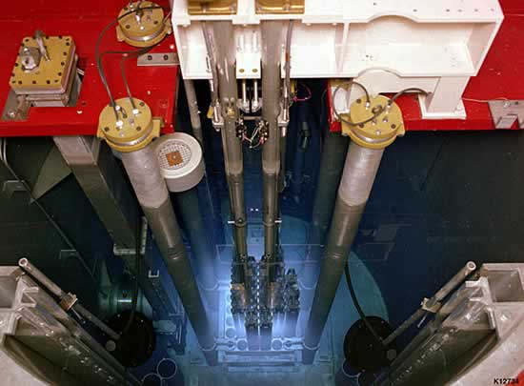
Čerenkovovo záření
Čerenkovovo záření je elektromagnetická obdoba zvukové rázové vlny. Nabitá částice, která se pohybuje v optickém prostředí rychleji, než je fázová rychlost světla pro toto prostředí, vyvolává záření, které trvá po tu dobu, kdy je částice rychlejší než světlo.
Typicky lze Čerenkovův efekt pozorovat v nádržích jaderných reaktorů, kde se uranové palivo nachází v kapalině moderující neutrony, vlivem štěpení jsou produkovány částice záření beta (vysokoenergetické elektrony), které při pohybu kapalinou emitují fotony s energií několika málo eV a voda tak získává modravý nádech.

Slide 6
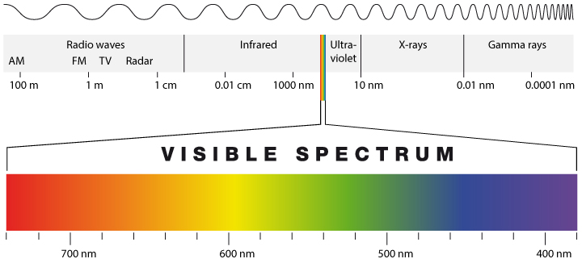
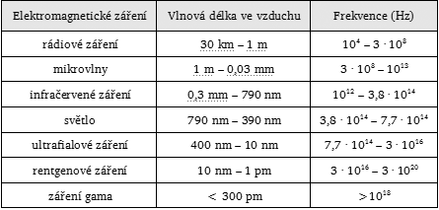
Vztah mezi vlnovou délkou a frekvencí
f – nezávisí na prostředí
λ – se mění podle rychlosti
c (v) – rychlost světla ve vakuu (v daném prostředí)
Vlnová délka
Elektromagnetické vlny se odráží i lámou. Jednotlivé druhy elektromagnetického záření se liší vlnovou délkou a tvoří spektrum elektromagnetického záření.

Slide 7
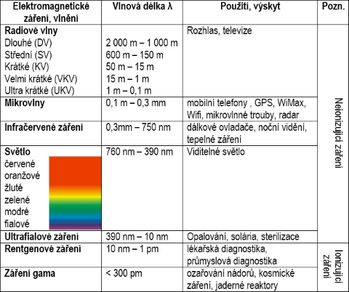

Slide 8

Vlnově-korpuskulární vlastnosti elektromagnetického záření
Vlnově-korpuskulární (vlnově-částicový) dualismus - některé jevy u týchž objektů mikrosvěta se daří lépe vysvětlit pokud na tyto objekty nahlížíme buď jako na vlny, nebo jako na částice (fotony).
Např. elektromagnetické záření může někdy vykazovat vlnový charakter (např. při ohybu světla), a jindy se chová jako částicové záření (např. u fotoelektrického jevu). Světlo lze tedy popsat vlnovou teorií, ale také teorií kvantovou. Částicová povaha elektromagnetického záření se projevuje především v krátkovlnných oblastech (tzn. při vysokých energiích fotonů), vlnová povaha v oblasti dlouhovlnné.
1. Elektromagnetické záření může být pohlcováno, resp. vyzařováno, jen v určitých kvantech (fotonech), jejichž energie E odpovídá násobkům frekvence záření f (Planck 1999):
kde h je Planckova konstanta, h = 6,626075·10⁻³⁴ Js.
Elektromagnetická vlna o frekvenci f a vlnové délce λ je soubor světelných kvant (fotonů) o určité energii a hybnosti (Einstein 1905).

Slide 9
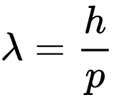
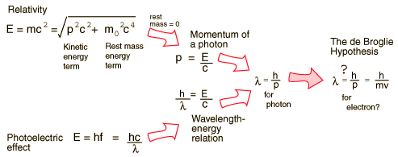
p =
2. Vlnové vlastnosti vykazují (v určitých situacích) všechny částice (de Broglie 1924). Částice lze popsat vlnovou délkou o velikosti
kde h je Planckova konstanta a p je hybnost částice.
Příklad
Rozlišení v elektronovém mikroskopu, závisí na kinetické energii elektronů - vyšší rychlost (i kinetická energie) odpovídá vyšší hybnosti, čímž se snižuje jejich vlnová délka a lze tedy dosáhnout vyššího rozlišení.

Slide 10
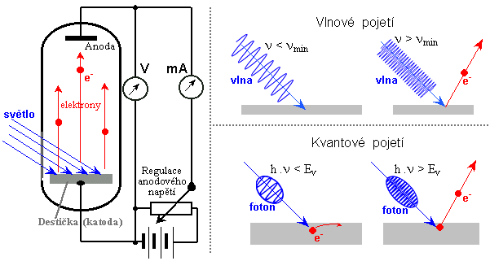

Každá mikročástice o hmotnosti m pohybující se rychlostí v, se může chovat jako vlna o vlnové délce
De Broglieova-Comptonova vlnová délka

Slide 11
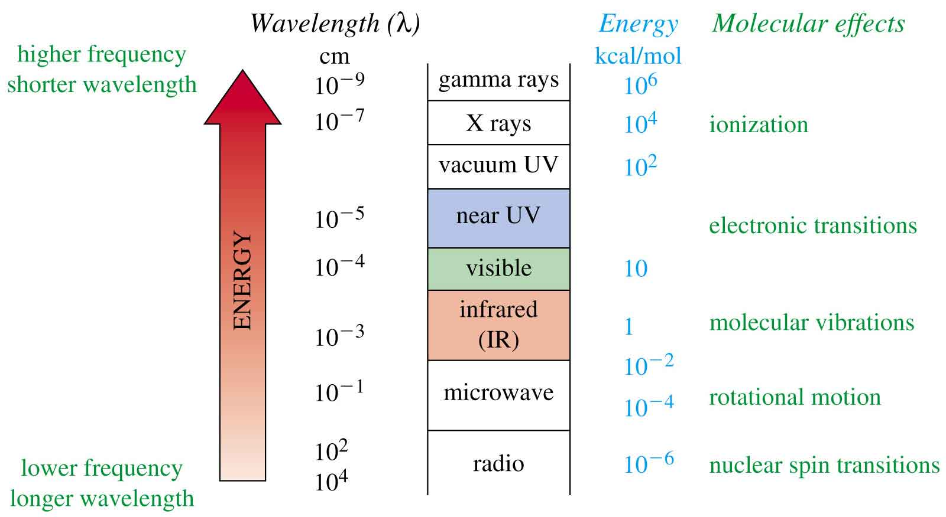
Vliv elektromagnetického záření na molekuly

Slide 12
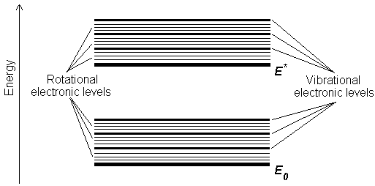
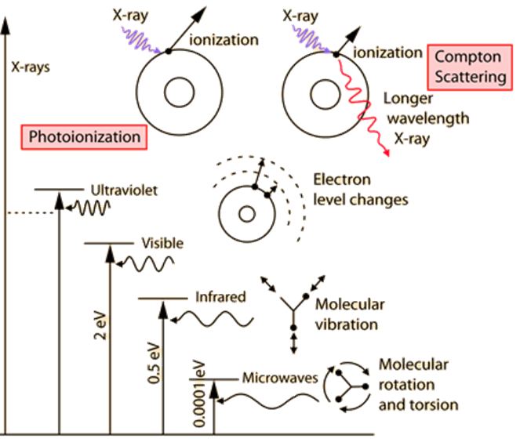
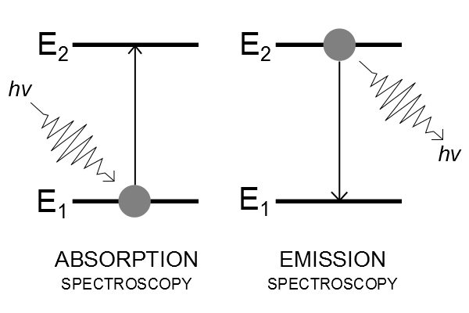

Slide 13
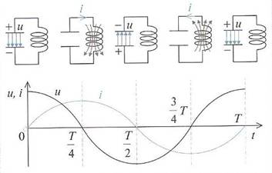

Elektromagnetické kmitání,
elektromagnetický oscilátor
Elektromagnetický oscilátor je obvod tvořený cívkou a kondenzátorem - obvod LC (oscilační obvod)
Po nabití kondenzátoru se mezi jeho deskami vytvoří elektrické pole, jehož energie představuje počáteční energii oscilátoru. Po připojení kondenzátoru k cívce začne oscilačním obvodem procházet proud, kondenzátor se vybíjí a energie elektrického pole se zmenšuje. Současně se zvětšuje proud procházející cívkou a kolem ní se vytváří magnetické pole. Energie elektrického pole kondenzátoru se tedy mění na energii magnetického pole cívky.
Kondenzátor se vybije za jednu čtvrtinu periody T kmitání obvodu LC. V tom okamžiku dosahuje proud maximální hodnoty a celková energie kmitání je dána energií magnetického pole. Kondenzátor je vybit a proud se začíná zmenšovat. To vede ke vzniku indukovaného napětí, obvodem prochází indukovaný proud a kondenzátor se opět nabíjí.
Polarita jeho napětí je ale opačná a v okamžiku t = T/2 je ukončena přeměna magnetické energie v energii elektrickou. Ve druhé polovině periody se popsaný děj opakuje - směry proudů a pořadí polarit napětí kondenzátoru jsou ale opačné.

Slide 14

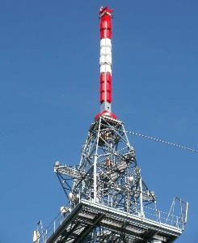
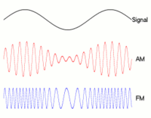
Rádiové vlnění
Vzniká mimo jiné v obvodu střídavého proudu, k němuž je připojena anténa. Rychlost šíření rádiových vln je v prostoru přibližně rovna rychlosti světla ve vakuu. V případě jiných prostředí závisí na indexu lomu. Podle frekvence se radiové vlny dělí na takzvaná vlnová pásma. Jednotlivá pásma se výrazně liší přenosovou kapacitou i dosahem.
Většina zdrojů zpráv generuje signály, které ve své původní podobě nejsou vhodné pro dálkový přenos. Proto vznikla modulace, která posílí signál (nesenou informaci), lze ho tak přenášet na delší vzdálenost.
Modulace je nelineární proces, kterým se mění charakter vhodného nosného signálu pomocí modulujícího signálu.
Frekvenční modulace
Amplitudová modulace
Fázová modulace
Pulzní modulace
Modulace se používá při přenosu nebo záznamu elektrických nebo optických signálů. Nejběžnějšími příklady jsou například rozhlasový a televizní přijímač, mobilní telefon, různé typy modemů, satelitní přijímače atd.

Slide 15
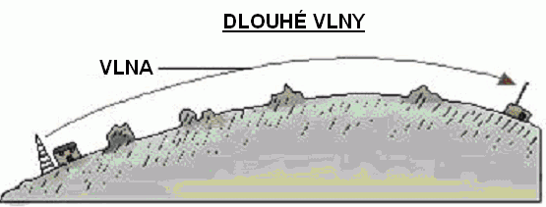
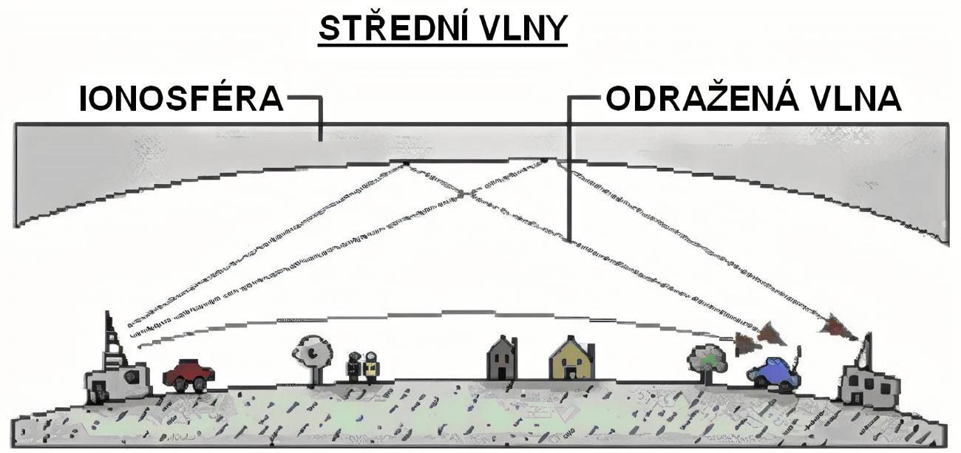
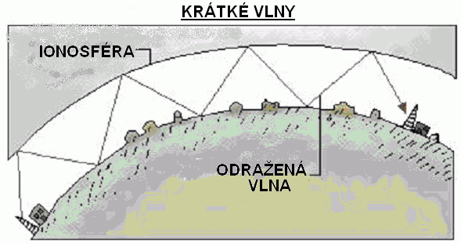
Kilometrové vlny, mají frekvence 30 až 300 kHz. Použití pro rozhlasové dlouhé vlny, radiokomunikace, meteorologické služby.
Hektometrové vlny, mají frekvence 0,3 – 3 MHz. Použití k přenosu rozhlasového vysílání (SV), radionavigaci a komunikaci na malé a střední vzdálenosti.
Dekametrové vlny, mají frekvence 3 – 30 MHz. Použití pro radiokomunikace na střední a velké vzdálenosti, rozhlasové krátké vlny, amatérská pásma. Krátké vlny se odrážejí od ionosféry (začíná ve výšce 60 – 80 km nad zemským povrchem, obsahuje určité množství molekul vzduchu rozštěpených na ionty a volné elektrony)

Slide 16
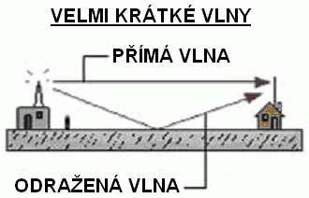
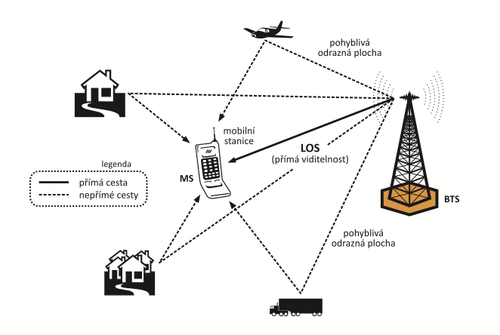
Metrové vlny, mají frekvence 30 – 300 MHz. Na těchto vlnách se vysílá frekvenčně modulované rozhlasové vysílání (FM) a některé televizní kanály (dnes již opouštěné I., II. a III. tel. pásmo), různé mobilní radiostanice včetně leteckých a lodních. Vysílač a přijímač musí být přibližně v přímce, na které není překážka (satelity
Ultra krátké vlny
decimetrové vlny, o frekvencích 0,3 – 3 GHz. Vysílají se na nich televizní kanály (IV. a V. pásmo), dnes především digitální televize. Pracují zde i další radiokomunikační služby jako mobilní telefony, Wi-Fi, GPS, vojenská komunikace. Vysoká frekvence umožňuje přenos velkého množství informací , mezi mobilem a vysílačem ale nesmí být silná překážka (stavby, kopec).
Super krátké vlny
centimetrové vlny, frekvence 3 až 30 GHz. Radiolokace, radioreléové spoje, telekomunikace, satelitní spojení, satelitní televize.
Extrémně krátké vlny
milimetrové vlny, frekvence 30 až 300 GHz. Přistávací a říční radiolokátory, letecké výškoměry, radary.

Slide 17
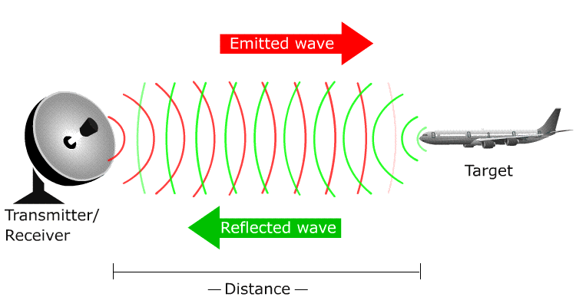
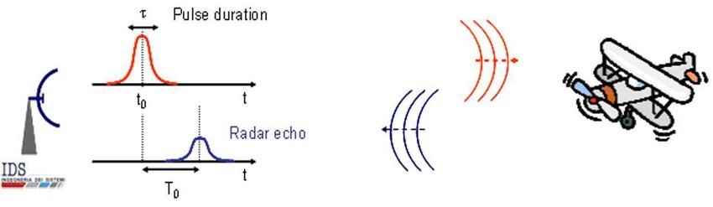
Mikrovlny
Mikrovlny jsou elektromagnetické vlny o vlnové délce od 1 mm do 1 m, což odpovídá frekvenci 300 MHz (0,3 GHz) až 300 GHz.
Využívají se v mnoha odvětvích lidské činnosti: k ohřevu potravin, k vysoušení knih či tkanin, obrábění materiálů, přenosu informací (Wi-Fi, mobilní sítě), radiolokaci, restaurování uměleckých děl, tavení skla, navigaci a v mnoha dalších.
Radar je elektronické zařízení na detekci polohy pozemních a vzdušných objektů. Princip radiolokace je založen na přímočarém šíření mikrovln a jejich odrazu od vodivých překážek. Radary pracují v rozsahu decimetrových nebo centimetrových vln. Radary slouží k detekci kovových objektů (automobil, letadlo, loď, apod.) a též na předpovídání bouřek (meteorologický radar).

Slide 18
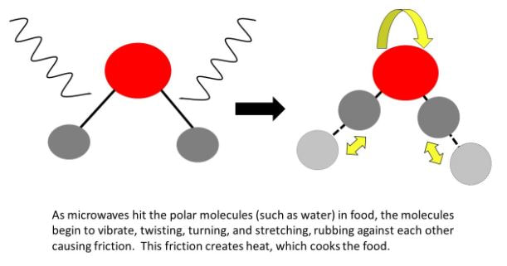
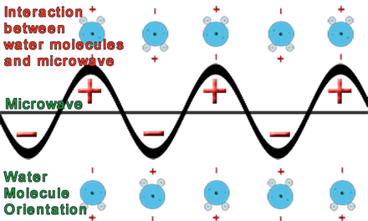
Maser (mikrovlnný laser) je kvantový paramagnetický zesilovač. Používá se na zesílení citlivosti radioteleskopů a spojovacích zařízení při kosmických letech a dálkových radiolokátorů, které majú zachytit tělesa na vzdálenost větší než 1 000 km.
Mikrovlnná trouba. Zdrojem mikrovlnného záření je magnetron. Mikrovlny o vlnové délce kolem 12 cm mají frekvenci blízkou rezonanční frekvenci některých nesymetrických molekul, hlavně vody. Dipóly polárních molekul se nepřetržitě natáčejí dle okamžitého směru elektromagnetického pole a takto mění svoji orientaci až několik miliardkrát za sekundu. Přitom se využívá dvou procesů: mezimolekulárního tření, k němuž dochází při překonávání mezimolekulárních přitažlivých sil, a hystereze, která vzniká mezi působícím polem a indukovanou elektrickou odezvou vlivem setrvačnosti, jež závisí na elektrickém náboji, hmotě a tvaru molekul.

Slide 19
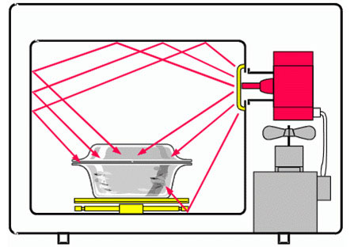
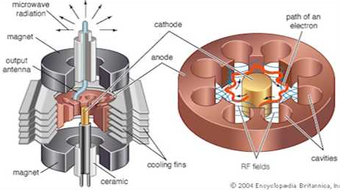
Rozkmitané molekuly vody takto mění pohybovou energii na tepelnou. Díky těmto jevům je ohřev produktu velmi rychlý a probíhá v celém objemu, ve kterém působí elektromagnetické pole na polární materiál. Potraviny obvykle obsahují velké množství vody a navíc mikrovlny nádoby (sklenice, talíře, keramické hrníčky) neohřívají
Mikrovlny procházejí některými materiály (papír, plast, bavlna, sklo). Propustnost závisí na materiálu a jeho tloušťce (výraznejší útlum nastává, je-li tloušťka materiálu větší než 1/2 vlnové délky záření). Dipolárními materiály (voda, tuk) jsou mikrovlny pohlcovány. Kovy mikrovlny nepropouštějí, protože mají volné elektrony. Vzhledem k vlnové délce nemohou mikrovlny procházet ani malými otvory v kovech.

Slide 20
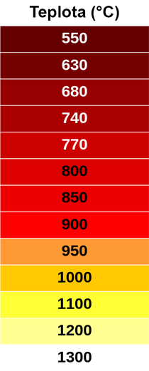
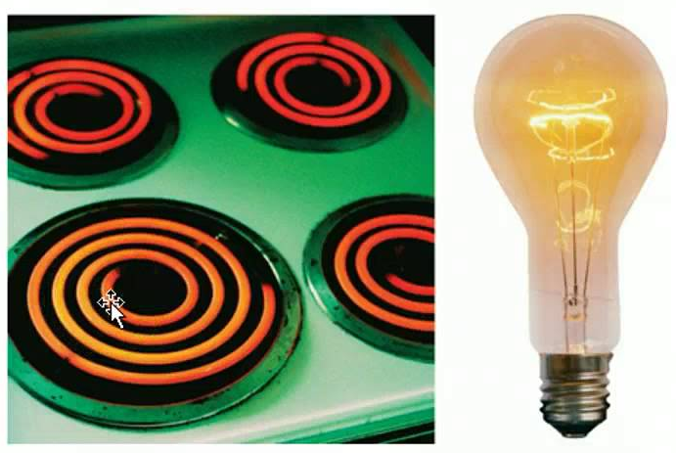
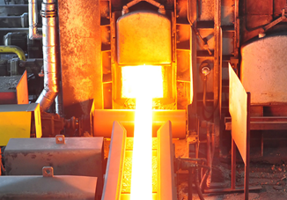
Elektromagnetické záření látek
Všechny předměty kolem nás vydávají elektromagnetické záření. To se v případě studených těles nachází v infračervené části spektra, která není pro lidské oko viditelná. S rostoucí teplotou tělesa se vyzařování tepelného záření přesouvá ke kratším vlnovým délkám (k vyšším frekvencím).
Nejnižší teplota, při které je záření daného tělesa pozorovatelné pouhým okem, se označuje jako Draperův bod – ten odpovídá zhruba 525 °C. Při této teplotě vyzařují všechny objekty, bez ohledu na materiál, z něhož jsou vyrobeny, červené světlo.
Když předmět dále zahříváme, mění se postupně jeho barva z červené přes oranžovou a žlutou k bílé. Při ještě vyšších teplotách se záření posouvá směrem do ultrafialové oblasti. Naše oči ho pak vnímají jako namodralé.

Slide 21
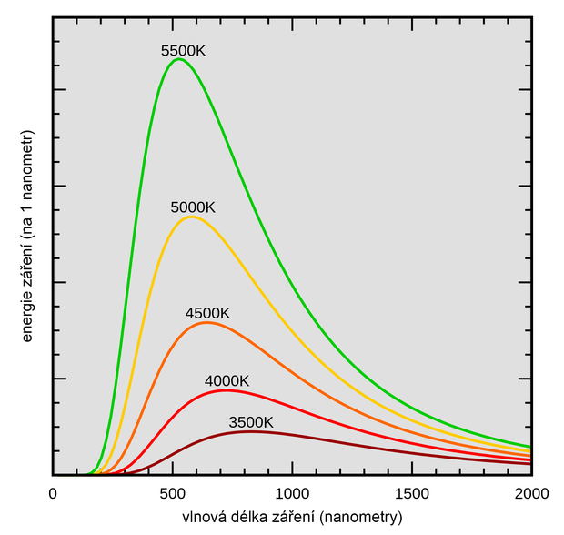
Záření černého tělesa
Černé těleso je fyzikální abstrakce tělesa, které dokonale pohlcuje veškerou energii dopadajícího záření. V absolutně černém tělese je v rovnováze vyzařování a pohlcování záření.
Wienův posunovací zákon
S rostoucí teplotou zářiče se posouvá maximální hodnota spektrální hustoty zářivého toku ke kratším vlnovým délkám.
b =2,9.10⁻³ m.K

Slide 22

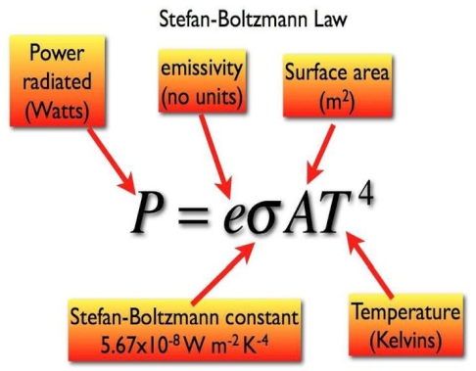
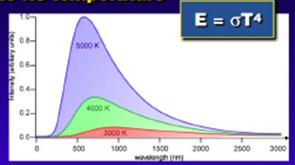
Stefanův-Boltzmannův zákon
Intenzita záření vyzařovaná absolutně černým tělesem roste úměrně čtvrté mocnině termodynamické teploty.
I – celková intenzita záření (podíl výkonu a plochy) [W·m⁻²]
σ - Stefan-Boltzmannova konstanta σ = 5,67.10⁻⁸ W.m⁻² .K⁻⁴
T - termodynamická teplota

Slide 23
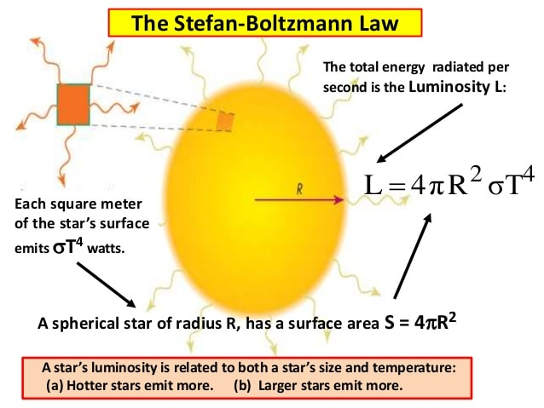

Slide 24
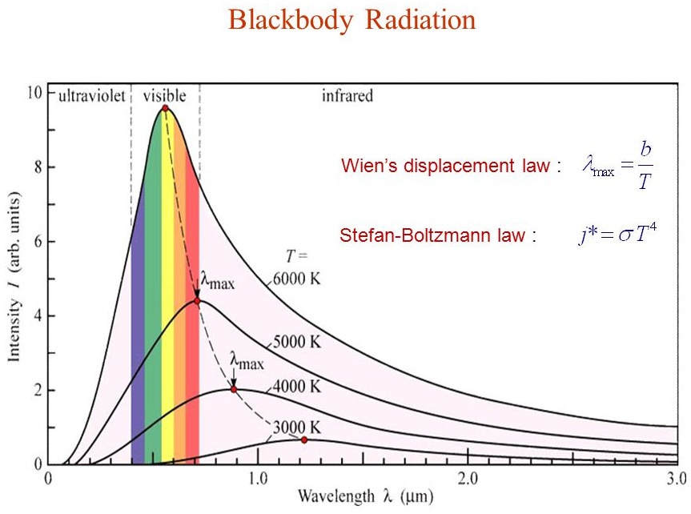

Slide 25
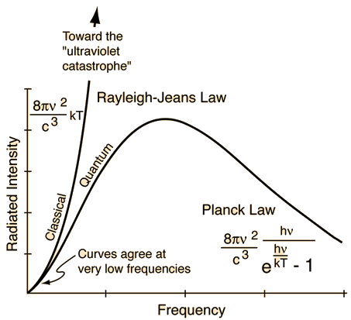
Rayleighův-Jeansův zákon
= přibližný zákon pro záření černého tělesa platný pro dlouhé vlnové délky (rádiové vlny a mikrovlny), tj. pro energii fotonu h.ν⁴ << k.T.
Zářivý výkon připadající na 1 m² povrchu černého tělesa a na jednotkový interval vlnové délky, resp. frekvence, je
I_{λ} = 2π c k T / λ⁴
λ ... vlnová délka záření,
T ... absolutní teplota zářiče
c ... rychlost světla
k ... Boltzmannova konstanta
I_{ν} = 2π c k T ν² / c²
Zásadní nesoulad s experimentem se objevuje u Rayleighova-Jeansova zákona od oblasti ultrafialového záření. S klesající vlnovou délkou by spektrální intenzita vyzařování měla růst do nekonečna a absolutně černé těleso by vydávalo tepelné záření o nekonečném výkonu (tzv. ultrafialová katastrofa).

Slide 26
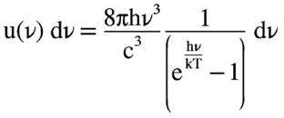
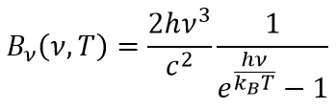
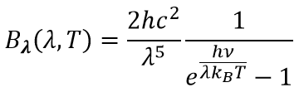
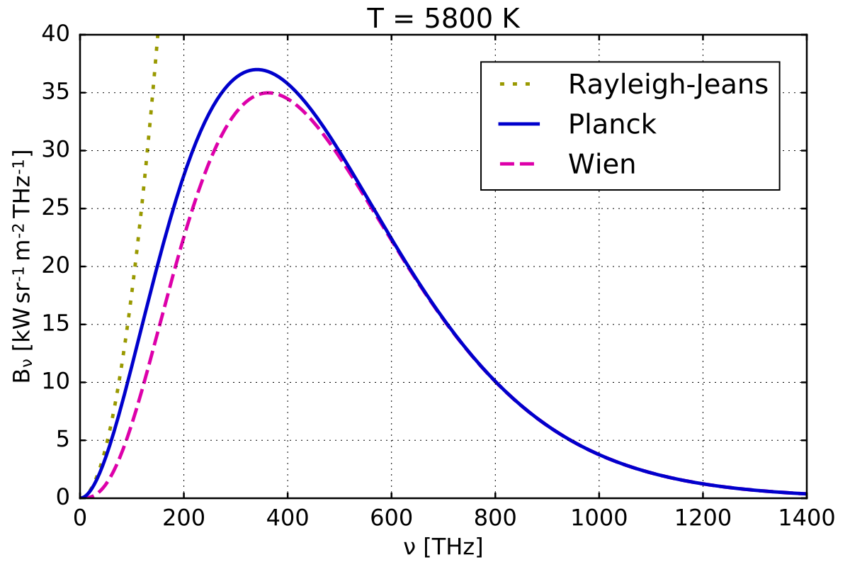
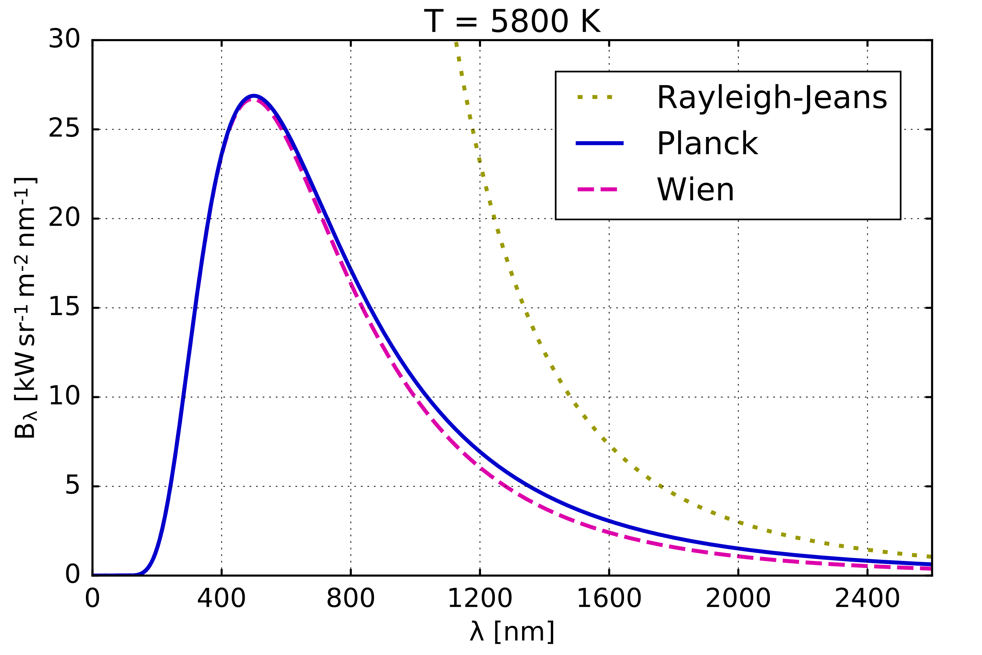
Planckův vyzařovací zákon
Planckův vyzařovací zákon vyjadřuje závislost intenzity záření absolutně černého tělesa na frekvenci ω.
Záření o frekvenci f může být vyzařováno, nebo pohlcováno jen po kvantech energie o velikosti e = h . ν

Slide 27
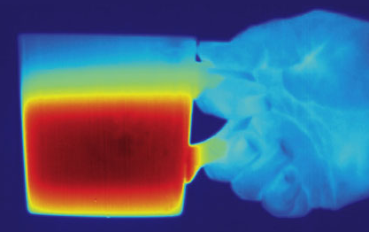
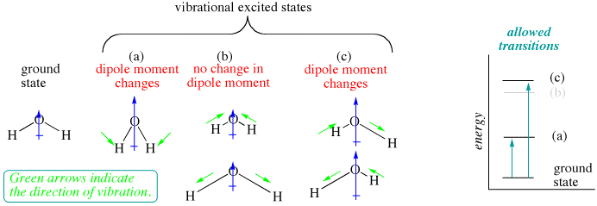
    Infračervené záření (IR)
    = tepelné záření, neviditelné okem, jeho zdrojem je každé těleso které má teplotu vyšší než je absolutní nula. Při pohlcování se IR záření mění na vnitřní energii pohlcujícího tělesa (těleso se ohřívá).

Slide 28
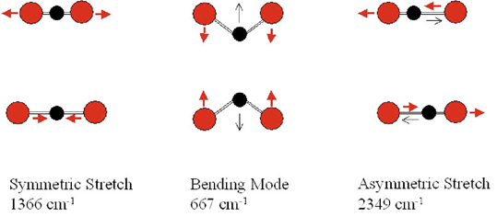
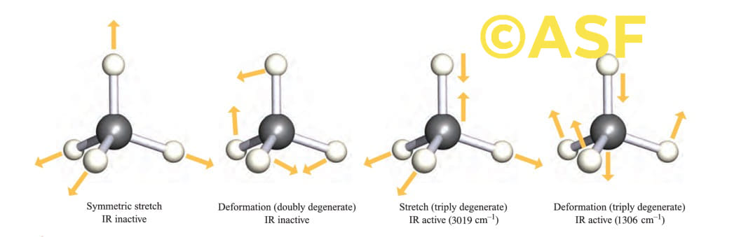


Příklad
Oxid uhličitý nemá v základním stavu molekulový dipól. Některé vibrace molekul CO₂ vytvářejí struktury s molekulovým dipólem. Z tohoto důvodu CO₂ silně absorbuje infračervené záření. Podobně se chová i methan, vodní pára a další skleníkové plyny. Tyto plyny absorbují infračervené záření ze zemského povrchu a emitovat je zpět ve všech směrech.
U hlavních plynů atmosféry, N₂ a O₂, k absorpci nedochází a záření prochází atmosférou do vesmíru.

Slide 29



Noční vidění a termokamery
Termografie = analýza infračervené energie vyzařované tělesem. Termografickým měřicím systémem lze zobrazit teplotní pole na povrchu sledovaného objektu. Infračervené záření je pro lidské oko neviditelné, proto se termovizní snímky vizualizují za použití okem viditelných palet, které přiřazují barvu různým teplotám (různému množství tepelného toku).

Slide 30




Detekce infračerveného záření u hadů
Zmije, krajty a hroznýši mají na tváři otvory, tzv. jamkové orgány, které obsahují membránu schopnou detekovat infračervené záření až do vzdálenosti jednoho metru. V noci umožňují hadům "vidět" obraz predátora nebo kořisti (podobně jako infračervená kamera).

Slide 31



Upír obecný (Desmodus rotundus)
- čidlo tepelného záření se nachází v čumáku upíra, anatomicky je podobné obdobnému orgánu hadů.

Slide 32




Dálkové ovladače
IR ovladač vysílá do přijímacího zařízení neviditelný světelný paprsek v infračerveném spektru (např. TV ovladač).
Pasivní pohybové čidlo (PIR) detekuje pohyb lidí, zvířat a dalších objektů. Běžně se používají pro alarmy proti zlodějům a automaticky aktivovatelné světelné systémy.

Slide 33





    Ultrafialové záření (UV)
    = elektromagnetické záření o vlnové délce kratší, než má světlo fialové barvy (λ = 390 nm). Zdrojem UV záření jsou tělesa zahřátá na velmi vysokou teplotu (hvězdy), rtuťové výbojky (horské slunce), elektrický oblouk (sváření).

Slide 34


    Ultrafialové záření (UV)
Type of bond Dissociation energy (eV)
C=O 7.1
C=C 6.4
O−H 4.8
N−H 4.1
C−O 3.6
C−C 3.6
S−H 3.5
C−N 3.0
C−S 2.7
= je pohlcováno obyčejným sklem

Slide 35



Luminiscence
Záření o kratší vlnové délce λ vyvolává v látce určitého složení vznik záření o delší vlnové délce λ´.
Luminofor = látka, u které se projevuje luminiscence (v zářivkách se s jejich pomocí UV záření rtuťové výbojky mění na viditelné).

Slide 36

působí jako desinfekce – ničí mikroorganismy
způsobuje zánět spojivek, v menších dávkách zhnědnutí kůže a produkci vitamínu D, ve vyšších dávkách rakovinu kůže
jako přirozená ochrana proti UV záření slouží ozónová vrstva

Slide 37


Rentgenové záření
Rentgenové záření je elektromagnetické vlnění, jehož vlnové délky leží v intervalu 10⁻⁸ m až 10⁻¹² m. Vzniká v rentgenové lampě (rentgence) při přeměně energie rychle se pohybujících elektronů na energii elektromagnetického záření
Rentgenové záření vzniká změnami elektromagnetického pole v atomovém obalu (rozměry atomu 10^{–8} – 10^{–10} m)
Druhy rentgenového záření:
charakteristické (čárové)
brzdné (spojité)

Slide 38




Charakteristické rentgenové záření
vzniká v důsledku přeměn energie ve vnitřních slupkách elektronového obalu atomu. Spektrum má čárové a poloha spektrálních čar je pro daný prvek charakteristická
Moseleyho zákon
Vztah mezi vlnovou délkou (frekvencí) rentgenového záření produkovaného chemickými prvky a jejich atomovým číslem.

Slide 39


Brzdné rentgenové záření
vzniká jako důsledek náhlé změny rychlosti elektronů dopadajících na povrch kovu (anodu rentgenky). Spektrum je spojité.

Slide 40

    Vlastnosti RTG záření:
ionizuje vzduch
při dopadu na vhodnou látku vyvolá fluorescenci
využívá se v lékařství, rentgenové defektoskopii, astronomii (zbytky supernov, neutronové hvězdy, černé díry)

Slide 41
    Gama záření
    zdrojem záření γ jsou tělesa, v jejichž atomových jádrech probíhají radioaktivní přeměny, doprovází záření β nebo α
    Vlastnosti γ záření:
nejpronikavější jaderné záření
lze jej zeslabit silnou vrstvou železobetonu nebo materiálem obsahujícím jádra těžkých prvků (Pb)
má silné ionizační účinky a v důsledku fotoefektu uvolňuje z látek nabité částice
používá se v defektoskopii (zjišťování vad v součástkách)
způsobuje genetické změny, nemoc z ozáření

Slide 42

Světlo
Světlo (viditelné záření) je součástí spektra elektromagnetického záření, lidské oko vnímá elektromagnetické vlnění o frekvencích 7,6·10¹⁴ Hz – 3,9·10¹⁴ Hz.
Bílé světlo
Rychlost světla ve vakuu je c = 3·10⁵ km·s⁻¹, rychlost ve vzduchu je přibližně stejná jako ve vakuu. Ve vodě rychlost světla dosahuje hodnoty přibližně 225 000 km·s⁻¹ a ve skle 200 000 – 150 000 km·s⁻¹.

Slide 43

Světelné spektrum je část elektromagnetického spektra, ve kterém je zobrazena závislost barev světla na vlnových délkách.
Chromatické světlo: složené ze světla více vlnových délek, např. bílé světlo (složené ze sedmi barev)
Monochromatické světlo: pouze jedna vlnová délka, např. laser

Slide 44


Emisní spektrum
Soubor frekvencí elektromagnetického záření vyzařovaného látkou.
a) Spojité spektrum
b) Čárové spektrum
c) Pásové spektrum
Spojité spektrum
obsahuje elektromagnetické vlny všech vlnových délek v určitém intervalu, zdroj: rozžhavené pevné a kapalné látky(např. vlákno žárovky, roztavené kovy, …)

Slide 45


Čárové spektrum
tvořené úzkými, navzájem oddělenými spektrálními čárami o různé intenzitě, zdroj: výboj v plynu za sníženého tlaku jiskrový výboj.
emisní spektrum sodíku
Pásové spektrum
tvořené pásy s množstvím spektrálních čar těsné blízkosti, mezi nimiž jsou temné úseky, zdroj: zářící molekuly látek.
emisní spektrum směsi par kadmia, rtuti a zinku

Slide 46

Absorpční spektrum
Soubor temných čar (pásů ve spojitém spektru světla), které vznikají při pohlcování záření látkou.
a) Čárové spektrum
b) Pásové spektrum
Na rozdíl od emisních spekter nemusíme vzorek látky rozžhavit na velmi vysokou teplotu.
Kirchhoffův zákon
Sloučíme-li emisní a absorpční spektrum stejné látky, získáme spektrum spojité.

Slide 47


Emisní a absorpční spektra
Fraunhoferovy čáry ve slunečním spektru jsou důsledkem absorpce světla atomy různých prvků ve sluneční atmosféře.

Slide 48



Zdroj záření, spektrum (čárové, pásové, spojité)

Slide 49


  Míchání barev
Aditivní (součtové) - RGB
Jednotlivé složky barev se sčítají a vytváří světlo větší intenzity. Smícháním dvou základních barev vznikne komplementární (doplňková) barva k třetí základní barvě. Princip aditivního míchání barev se uplatňuje na počítačových monitorech
a TV obrazovkách.
Subtraktivní (odčítací) CMYK
S každou další přidanou barvou se ubírá část původního světla. Využití v barevných tiskárnách.
CMYK model
RGB model

Slide 50




Slide 51



Absorpce záření
odražené světlo = barva předmětu
černé těleso vše pohlcuje, bílé vše odráží

Slide 52



Příklad

Slide 53


Lidské oko

Slide 54



Slide 55





Složené (fasetové) oči jsou typy očí, které jsou hlavním zrakovým orgánem u korýšů a hmyzu.
Výhodou složených očí je schopnost lépe vnímat pohyb, velký zorný úhel a možnost fungování i při mikroskopické velikosti, kdy by efektivní funkci jednoduchých očí znemožnil ohyb světla na otvoru panenky. Nevýhodou složených očí je značná neostrost a mozaikovitost pohledu.
Složené oči jsou složeny z ommatidií, která samostatně vnímají obraz. Každé z nich je trvale zaměřeno nepatrně jiným směrem (jedinec nemůže ovlivnit jeho zaměření). Z těchto jednotlivých obrazů pak živočich poskládá celkový obraz.

Slide 56

Apoziční složené oko má v plášti jednotlivých ommatidiích pigmentové buňky pohlcující světlo. To znamená, že při osvětlení jednoho ommatidia nedochází k přechodu světla do sousedních ommatidií. Tento typ očí nalezneme zpravidla u denních živočichů, kteří jsou aktivní při dostatku světla.
Superpoziční složené oko má pigmentu pohlcující světlo méně a při osvětlení jednoho ommatidia proniká světlo i do sousedních ommatidií, čímž dochází k zesílení světla. Pokud intenzita světla dosáhne určité (druhově rozdílné) meze, chová se superpoziční oko jako apoziční oko.

Slide 57

Rozdíl v chování superpozičního a apozičního oka způsobuje, že u apozičního oka dopadá na jednotlivé ommatidium světlo z výrazně menšího zorného úhlu a jejich obraz je tedy výrazněji neostřejší a více mozaikovitý. Superpoziční oko poskytuje méně mozaikovitý a ostřejší obraz, což je vykoupeno větším zkreslením a zpravidla i menším počtem ommatidií. Superpoziční oko se zpravidla vyskytuje u nočních živočichů.

Slide 58





Slide 59


Slide 60



Slide 61



CCD a CMOS detektory
U CCD je nakumulovaný náboj přesouván přes matici Schottkyho fotodiod. Elektrony reprezentující jednotlivé pixely jsou posouvány do výstupního zesilovače, kde je elektrický náboj převeden na napětí. Výhodami tohoto detektoru oproti typu CMOS je lepší světelná citlivost, což se projeví v lepší kvalitě obrazu při špatném osvětlení. CCD senzory také dosahují vyšší rychlosti převodu signálu a výsledný obraz vykazuje relativně nízký šum. Nevýhodou těchto detektorů je vyšší cena a je složitější instalace do kamery.
CMOS využívá integrovaných obvodů vysoké hustoty, umožňující umístit na čip velké množství MOS tranzistorů. Produkce těchto detektorů je sériová a levnější než u CCD prvků. Výhodou CMOS senzorů je také nízká spotřeba energie, nižší napájecí napětí a obecně jednodušší elektronika, umožňující návrh kamer s menšími rozměry.

Slide 62





Lambert – Beerův zákon
Zákon platí pro monochromatické světlo
l = tloušťka kyvety
c = koncentrace roztoku
ε = absorpční koeficient, ε = f(λ)
ε
T = transmitance
A = absorbance

Slide 63




Slide 64
Příklad
Jak hluboko pod mořskou hladinu je vidět? Molární absorpční koeficient mořské vody pro žluté světlo je 2.10⁻⁵ dm³.mol⁻¹.cm⁻¹. Člověk je schopen rozlišit objekt, pokud je poměr I/I₀ větší než 0,02.
I/I₀ = 0,02
ε = 2.10⁻⁵ dm³.mol⁻¹.cm⁻¹
d = ?
log(I/I₀) = - ε.d.c
log(0,02) = - 2.10⁻⁵.d.55,6
d = 15 m
c = n/V = m/(M.V) = ρ.V/(M.V) = ρ/M =
= 1000/18 = 55,6 mol.dm⁻³
Příklad
Jaká je viditelnost v čisté atmosféře při 27 °C? Molární absorpční koeficient čistého suchého vzduchu je asi 2.10⁻⁶ dm³.mol⁻¹.cm⁻¹. Člověk je schopen rozlišit objekt, pokud je poměr I/I₀ větší než 0,02.
I/I₀ = 0,02
ε = 2.10⁻⁶ dm³.mol⁻¹.cm⁻¹
d = ?
p = 101 325 Pa
T = 27 °C = 300 K
c = n/V = p/(R.T) = 101325/(8,314.300) = 0,0406 mol.dm⁻³
log(I/I₀) = - ε.d.c
log(0,02) = - 2.10⁻⁶.d. 0,040
d = 209 km

Slide 65
Radiometrické veličiny
charakterizují energii přenášenou zářením
    Zářivá energie E_{e} je celková energie přenášená elektromagnetickým zářením
    Zářivý tok Φ_{e} je energie, kterou zdroj vyzáří za 1 sekundu
    Zářivost I_{e} je rovna zářivé energii, kterou zdroj vyzáří za 1 sekundu do jednotkového prostorového úhlu
    Intenzita vyzařování M_{e} je rovna zářivému toku vysílaného z plochy zdroje o obsahu 1 m²

Slide 66

Fotometrické veličiny
charakterizují přenos energie optického záření a jeho účinek na zrak
    Světelný tok Φ je intenzita zrakového vjemu normálního oka, vyvolaného energií světelné ho záření, která projde za jednotku času určitou plochou prostoru, kterým se světlo šíří
    Prostorový úhel Ω je vrcholový úhel, který odpovídá kuželové ploše vytínající na kulové ploše o poloměru 1m kulový vrchlík o obsahu 1m²
ΔΩ
ΔΦ
    Svítivost zdroje I je podíl části světelného toku ΔΦ, který vyzařuje bodový všesměrový zdroj do prostorového úhlu ΔΩ, a velikosti tohoto úhlu

Slide 67

    Osvětlení (intenzita osvětlení) E je podíl světelného toku ΔΦ dopadajícího na ozařovanou plochu ΔS a obsahu této plochy
r
I
α
    závisí na:
svítivosti zdroje I
vzdálenosti od světelného zdroje r,
úhlu dopadu světla na osvětlovanou plochu α

Slide 68


Disperze světla na hranolu
Index lomu prostředí závisí na frekvenci světla.
Při tzv. normální disperzi se
index lomu s rostoucí frekvencí zvětšuje. (s↑f se n↑)
rychlost světla se s rostoucí frekvencí zmenšuje (s↑f se v↓)
Frekvence se nemění, mění se rychlost:
λ₀ – vlnová délka světla ve vakuu
λ – vlnová délka světla v prostředí s indexem lomu n (λ je n-krát menší než λ₀)

Slide 69
DISPERZE SVĚTLA
je závislost rychlosti světla v látkách na jejich frekvenci,
tedy rozklad světla na barevné složky.
Rozložení bílého světla na optickém hranolu:
hranolové
spektrum
červená
oranžová
žlutá
zelená
modrá
fialová
odchylka
Nejméně se láme červené světlo.
Nejvíce fialové světlo.

Slide 70
1. 5. DISPERZE SVĚTLA
Světla různých frekvencí (různých barev) se v daném prostředí šíří různou rychlostí, proto mají i jiné indexy lomů.
Monofrekvenční světla nelze dále rozložit.
Barvy nejsou rozloženy rovnoměrně. (červená dlouhovlnná část je nahuštěná…)
φ – lámavý úhel,
svírají plochy, na nichž dochází k lomu

Slide 71


SPEKTRÁLNÍ ANALÝZA metoda studia chemického složení látek, která je založena na poznatku, že poloha čar ve spektru umožňuje přesně určit obsah chemických prvků ve zkoumané látce
- zjišťuje vlnové délky světla, které vyzařuje určitý zdroj.
- používá:
spektroskop rozloží složené světlo na jednotlivé barvy

Slide 72



Duha
Vzniká rozkladem bílého slunečního světla na vodních kapkách. Je-li kapek mnoho, a jsou ve stejné úhlové vzdálenosti od slunce, jeví se duha jako kruhový útvar.

Slide 73






Ohyb na mřížce
spektrum
vodíku
rtuti
neonu
mnoho pravidelně se opakujících štěrbin.
d (b) ... perioda mřížky (mřížková konstanta) - vzdálenost dvou sousedních štěrbin
Maximum na mřížce:
$$d∙sinφ=kλ; k=0, 1, 2,…$$
Minimum na mřížce:
$$d∙sinφ=\left(2k+1\right)\frac{λ}{2}$$
více štěrbin => užší intenzivnější maxima
větší λ => větší ohyb = větší úhel pro dané maximum ... opačně než u lomu
bílé světlo se rozloží - nejmíň se ohne fialová, nejvíc červená
užití ... mřížkový spektroskop

Slide 74





Interference na tenké vrstvě

Slide 75





Polarizace světla
Světlo je příčné EM vlnění. Kmitají vektory $\vec{E} a \vec{B}$. Ty jsou na sebe vždy kolmé, ale nemusí pořád ležet v jedné rovině. Nemusí být polarizované.
Lineárně polarizované světlo ... $\vec{E} (\vec{B})$ leží stále v jedné rovině.
Přirozené zdroje - nepolarizované (slunce, plamen, žárovka).
Naše oko nerozliší polarizované světlo od nepolarizovaného. Někteří živočichové ano (včely).

Slide 76




Polarizace odrazem a lomem
Jestliže nepolarizované světlo dopadá pod určitým úhlem na skleněnou desku, polarizuje se tak, že v odraženém světle vektor E kmitá převážně kolmo k rovině dopadu (v přímce rovnoběžné s rovinou rozhraní)
Polarizace dvojlomem
Některé látky (islandský vápenec) jsou z hlediska šíření světla anizotropní (světlo se v nich nešíří v různých směrech stejnou rychlostí). V látkách dochází k dvojlomu: paprsek se na rozhraní s krystalem dělí na dva: řádný a mimořádný, které jsou oba lineárně polarizované, ale jejich vektory E kmitají v rovinách navzájem kolmých.

Slide 77


Polarizační filtry a brýle
Odstraňují odražené polarizované světlo. Jsou ideální pro zvýraznění barev, kontrastu a odstranění odlesků od nekovových předmětů.
Fotoelasticimetrie
mechanické napětí ovlivňuje uspořádání atomů a tím i (an)izotropii látky. Řádný a mimořádný paprsek se skládají a vzniká interferenční obrazec (místa stejné barvy = stejné napětí).

Slide 78


Molekuly ve vzduchu způsobují rozptyl slunečního záření za vzniku polarizovaného světla. To včelám umožňuje navigaci i když je zataženo.

Slide 79






Polarimetr
Polarimetr je přístroj určený k měření úhlu otočení roviny polarizovaného světla při průchodu opticky aktivní látkou. Slouží k měření optické otáčivosti látek nebo jejich roztoků.

Slide 80


Pockelsův a Kerrův jev
Pockelsův jev = vznik dvojlomu vlivem elektrického pole v původně opticky izotropních látkách. Indukovaný dvojlom je úměrný vlnové délce a čtverci intenzity elektrického pole. V případě lineární závislosti hovoříme o lineárním elektrooptickém jevu a v případě kvadratické závislosti hovoříme o kvadratickém elektrooptickém jevu též Kerrově jevu. Pockelsova jevu se využívá v elektrooptických modulátorech, závěrkách i při konstrukci fázových destiček. Kerrova jevu v rychlé elektrooptické uzávěrce (tzv. Kerrově článku).

